Slide 1

Модель анализа пяти конкурентных сил Майкла Портера

Slide 2
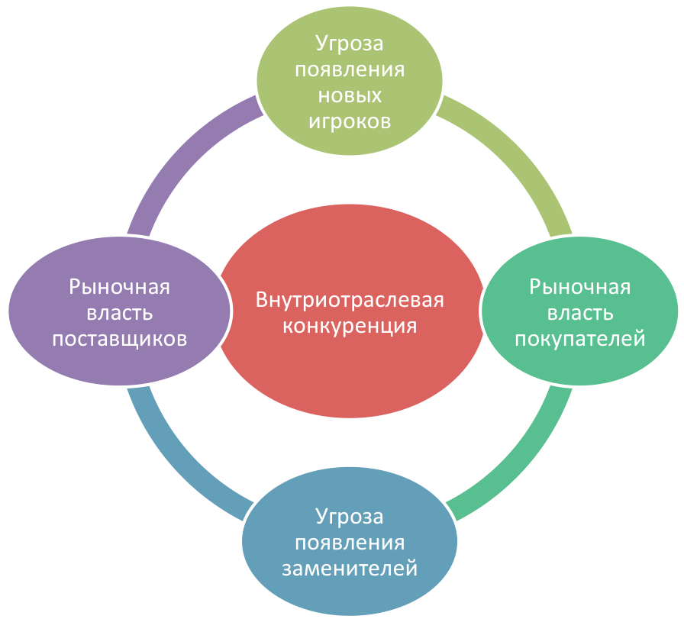
Целью разработки стратегии является адаптация к конкурентной среде. Однако, до сих пор встречается слишком узкий взгляд на конкуренцию. При этом интенсивную конкуренцию в отрасли нельзя рассматривать ни как случайное стечение обстоятельств, ни как неудачу.
Майкл Портер, 2008 год

Slide 3

Практическое использование модели
Золотое правило теории пяти сил конкуренции Майкла Портера заключается следующем: чем слабее влияние конкурентных сил, тем больше возможностей к получению высокой прибыли в отрасли имеет компания. И наоборот, чем выше влияние конкурентных сил, тем выше вероятность, что ни одна компания не в состоянии будет обеспечить высокую прибыльность от капиталовложений. А средняя прибыльность отрасли определяется наиболее влиятельными конкурентными силами.

Slide 4
Первая сила: Угроза вторжения новых игроков
Экономия на масштабе
Дифференциация продукта и сила существующих торговых марок
Потребность в капитале
Высокие постоянные издержки
Доступ к каналам распределения
Политика правительства
Дополнительные угрозы

Slide 5
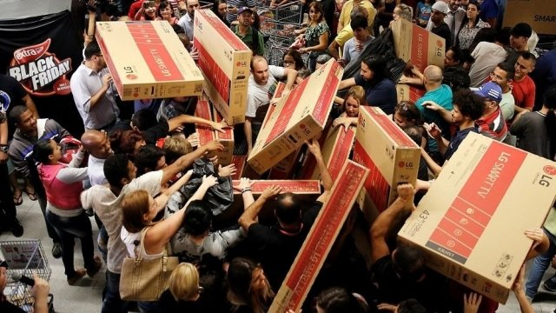
Вторая сила: Рыночная власть покупателей

Slide 6

Третья сила: Рыночная власть поставщиков
Количество поставщиков в отрасли незначительно. Крайний случай: существует монополия или олигополия на рынке.
Объем ресурсов, который производят поставщики, ограничен в объеме и во времени, не обеспечивает потребность рынка.
Издержки переключения на альтернативных поставщиков высоки (что может быть связано с уникальностью сырья, или с существующими обязательствами перед поставщиками).
Отрасль не является приоритетной для поставщиков и реализация в ней своих ресурсов не обеспечивает значимой доходности и дохода для поставщика.

Slide 7

Четвертая сила: Появление товаров-заменителей
1) Товары-заменители, способные обеспечить лучшее соотношение «цена-качество». Такие товары при отсутствии высокого уровня дифференциации будут всегда стимулировать потребителя к переключению.
2) Товары-заменители, производимые крупными игроками, имеющими высокие прибыли на альтернативных рынках и способные иметь на существующем рынке менее прибыльный бизнес.

Slide 8
Пятая сила: Внутриотраслевая конкуренция
Большое количество игроков и их равенство в объемах продаж.
Невысокий рост (или падение) рынка, что приводит к постоянному переделу рынка, захвату доли рынка друг у друга.
Низкая дифференциация и стандартизация продукта в отрасли создает для потребителя бесконечное количество альтернатив, приводит к постоянному переключению потребителя от одного игрока к другому, обеспечивает высокий уровень нестабильности будущих доходов и прибыли.
Продукция относится к разряду скоропортящихся продуктов, что подстегивает снижения цен и не предоставляет возможности в замораживанию товарных остатков.
Высокие барьеры выхода из отрасли заставляют существовать игроков с низкой рентабельностью, создают избыток производственных мощностей на рынке.

